Slide 1
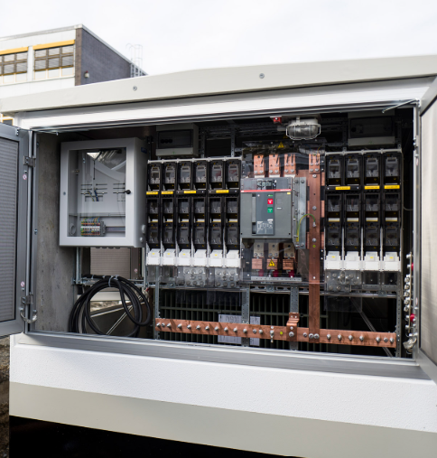
Berechnungsmodell zur Lastabschätzung
in Neubaugebieten

Slide 2


Welche Leistung soll die Trafostation bzw. der Transformator haben?
160 kVA 250 kVA 400 kVA 630 kVA 800 kVA | 1000 kVA 1250 kVA 1600 kVA 2000 kVA 2500 kVA

Slide 3
 | Python-basierte Streamlit-Tool mit standardisierten Lastabschätzung für Neubaugebiete
 | Berechnung erfolgt auf Basis von Gebietstyp, Siedlungsstruktur sowie Verbrauchergruppen und Einspeisern.
 | Quellcode wird über GitHub bereitgestellt und kann flexibel angepasst
 | Verfügbare Dokumentation und Bereitstellung des Tools
 | Editierbare Code

Slide 4
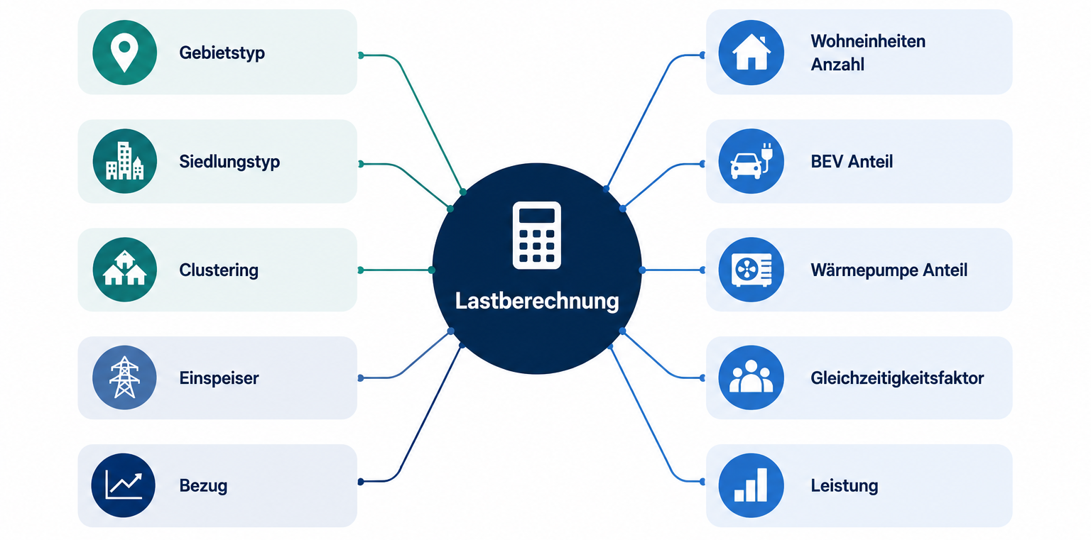
Unterschiedliche Parameter

Slide 5
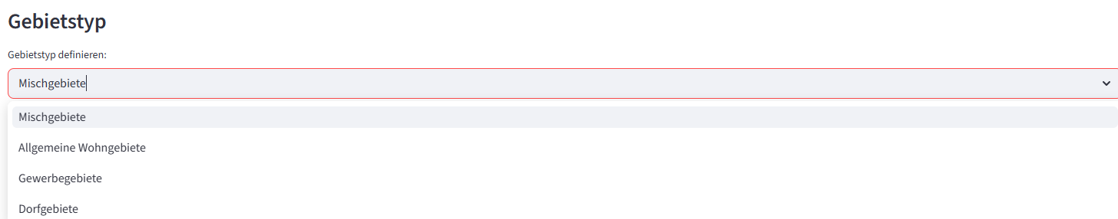
Gebietseinfluss
Für Misch- und Gewerbegebiete sind zusätzlich die entsprechenden Gewerbeeinheiten und deren spezifische Lasten zu berücksichtigen
Der Gebietstyp beeinflusst den Gleichzeitigkeitsfaktor in der Regel nur geringfügig. Für eine grobe Abschätzung können daher allgemeine Gleichzeitigkeitsfunktionen für verschiedene Verbrauchergruppen verwendet werden
3. September 20xx

Slide 6
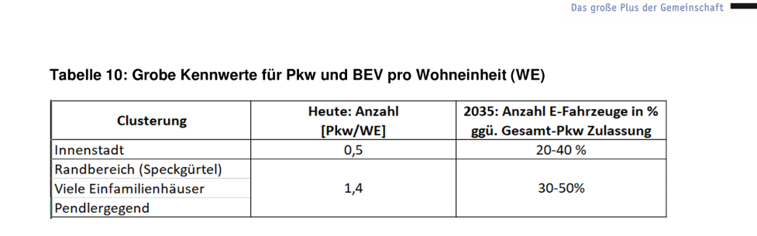
Annahmen E-Fahrzeuganzahl
1
Die Anzahl der E-Fahrzeuge wird zunächst automatisch anhand der gewählten Cluster parametrisiert.
Die berechneten Werte können anschließend individuell angepasst werden(Editierbares Feld)
2
Quelle: VDE FNN, Netzintegration Elektromobilität, 2023

Slide 7
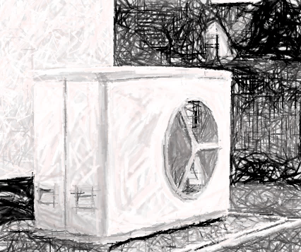
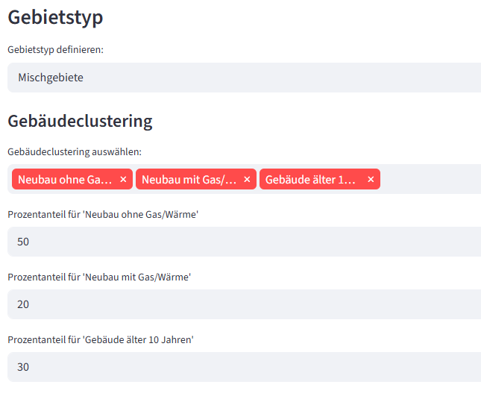
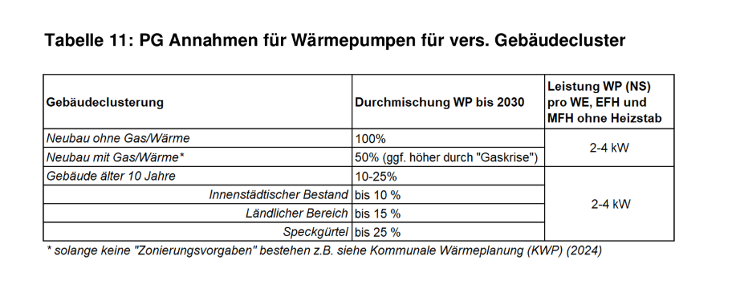
Wärmepumpe Anteil, berechnen
Abhängig von verschiedenen Gebäudeclustern lässt sich der Anteil von Wärmepumpen innerhalb des betrachteten Gebietes bestimmen
20230301_Planungsgrundsätze für Stromverteilnetze 3.0

Slide 8
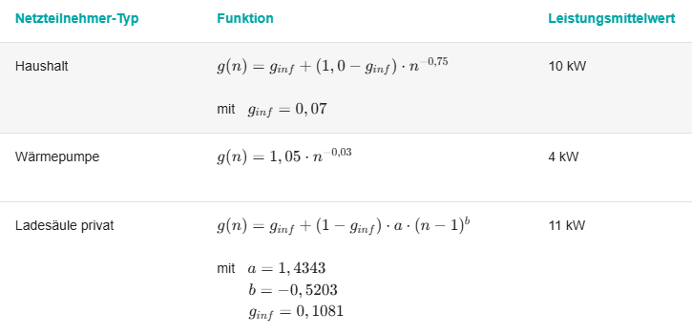
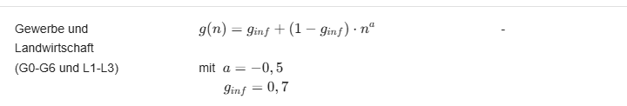
Grundlast Annahmen und Gleichzeitigkeitsfaktor
Haushalt
11 Kw
g(n) = g_inf + (1,0 - g_inf) · n^(-0,75) g_inf = 0,0
Ladesäule privat
10 kW
g(n) = g_inf + (1 - g_inf) · a · (n - 1)^b a = 1,4343 b = -0,5203 g_inf = 0,1081
Wärmepumpe
4 KW
g(n) = 1,05 · n^(-0,03)
Gewerbe
25 kW
g(n) = g_inf + (1 - g_inf) · n^a a = -0,5 g_inf = 0,7
Gruppen-Gleichzeitigkeitsfaktoren - Docs
3. September 20xx

Slide 9
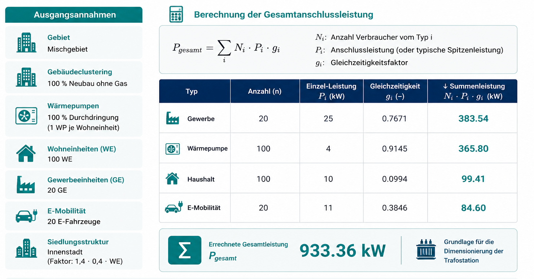
Ausgewähltes Gebiet: Mischgebiet
Gebäudeclustering: 100 % Neubau ohne Gasversorgung
Wärmepumpendurchdringung: 100 % pro Wohneinheit
Anzahl Wohneinheiten (WE): 100
Anzahl Gewerbeeinheiten: 20
Ausgewählte Siedlungsstruktur: Innenstadt

